Slide 1

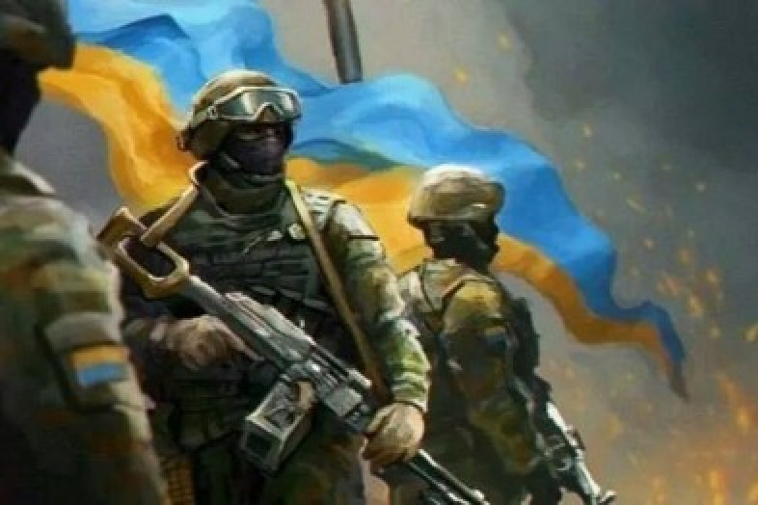

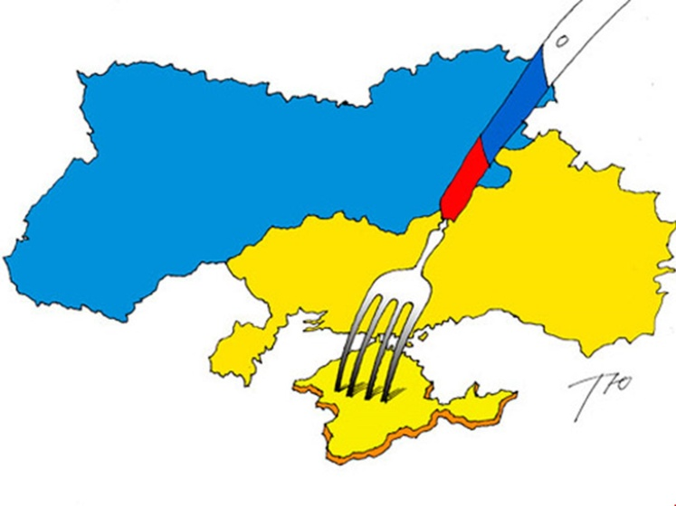
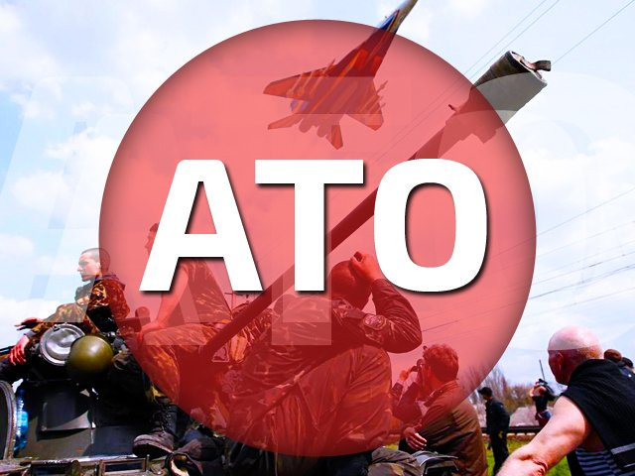
Події в Україні 2004-2014р.

Slide 2
21 лютого 2005 року в рамках засідання Ради з питань співробітництва Україна – ЄС підписано двосторонній План дій (ПД) з трирічним терміном дії. Фактично укладення зазначеного документа означає продовження діалогу між Україною та ЄС, що здійснювався в у форматі Угоди про партнерство і співробітництво.

Slide 3


Slide 4
Україно-російські газові конфлікти — серія економічних конфліктів між компаніями НАК «Нафтогаз України» та «Газпром» щодо умов постачання природного газу з Росії до України, а також його транзиту до країн Європи.

Slide 5
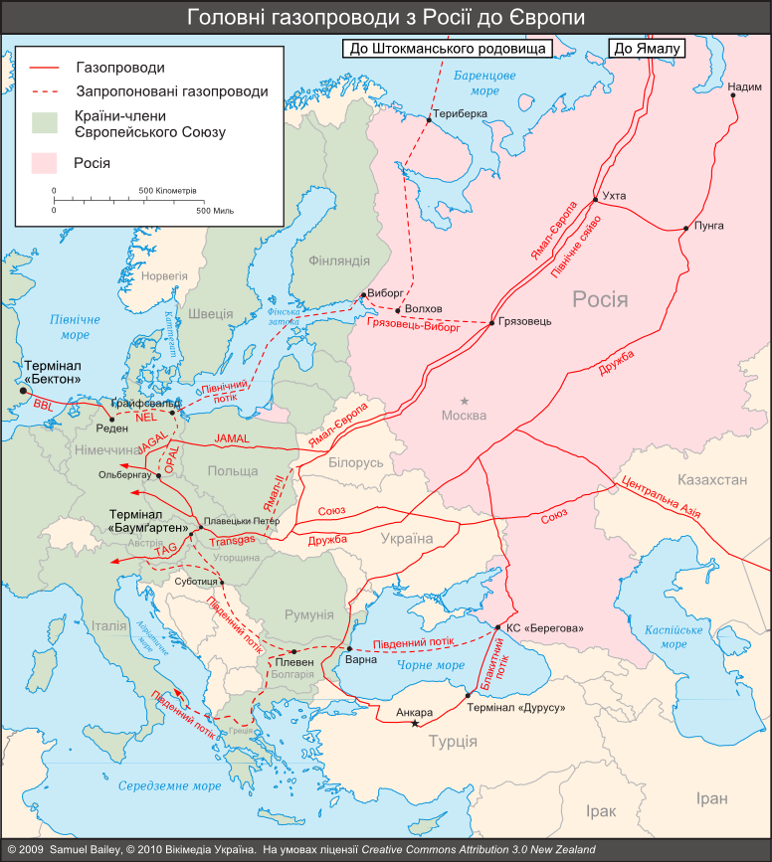
Україно-російські газові конфлікти — серія економічних конфліктів між компаніями НАК «Нафтогаз України» та «Газпром» щодо умов постачання природного газу з Росії до України, а також його транзиту до країн Європи.

Slide 6
Росією була розв’язана і зараз продовжується проти України так звана «гібридна війна», тобто повноцінна війна — «гібридна» по формі та «асиметрична» за змістом. Її відмінність характеризується як веденням агресивних військових дій під прикриттям незаконних збройних формувань, так і одночасним використанням широкого спектра політичних, економічних, а також інформаційно-пропагандистських заходів, з яких, як правило, і починається ця «гібридна війна», та які її супроводжують впродовж усього періоду військових дій. Ряд провідних експертів Заходу небезпідставно називають її ще як «війна нового покоління» або «війна нової генерації».

Slide 7
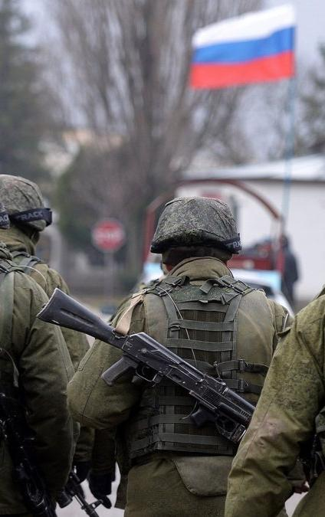
«Гібридна війна»
Російська стратегія такої війни спрямована, перш за все, проти слабких місць України і Заходу, а не проти їх сили. Війна нового покоління відрізняється від більшості експертних поглядів-оцінок на «…гібридний конфлікт тим, що вона поєднує в собі непоказову, приховану підтримку державою-агресором незаконних збройних формувань з її безпосереднім, повноцінним та навіть з елементами хизування втручанням на всіх її етапах та у всіх формах». Окремі аспекти цієї стратегії проявлялися раніше в Чечні, Молдові та Грузії, але в Україні цю стратегію Росія одночасно і тестує, і вдосконалює.

Slide 8
Цілі і завдання російської «гібридної» агресії
Цілями Росії у війні з Україною є блокування європейського та євроатлантичного курсу України, повернення у сферу впливу Росії, а врешті-решт — дезінтеграція української державності. Стосовно ЄС Кремль намагається розхитати єдність європейського співтовариства, дискредитувати його базові цінності, посилити вплив і контроль РФ над процесами на континенті, встановити новий устрій і порядок в Європі за російським сценарієм.
Російський вплив набув таких загрозливих масштабів, що це змусило шефа британської розвідки МІ5 Е. Паркера вперше за 107 років діяльності служби виступити з публічною заявою 1 листопада 2016 р. В «The Guardian»: «…Вона (Росія) використовує весь спектр державних органів для просування своєї зовнішньої політики за кордоном у все більш агресивний спосіб — за допомогою пропаганди, шпигунства, диверсій і кібератак. Росія веде сьогодні діяльність по всій Європі та у Великій Британі…ї».

Slide 9
Аналізуючи цілі, які переслідує Кремль, можна дійти таких висновків. Програма мінімум режиму Путіна — не допустити членства в ЄС і НАТО країн, які утворилися на теренах колишнього СРСР — Грузії, Молдови та України в першу чергу. По-друге, зламати євроатлантичну та європейську єдність і отримати залежні від Москви режими в якомога більшій кількості європейських країн, а також забезпечити лояльність США. По-третє, отримати доступ до дешевих, а краще дармових ресурсів, у т. Ч. — людських.Програма максимум — вийти на щось на зразок «Ялти-2», під час якої здійснити новітній поділ світу на зони впливу, як це було за результатами Другої світової, і що в результаті призвело до війни «холодної».

Slide 10
Президент США Ф. Д. Рузвельт, прем'єр міністр Великої Британії Вінстон Черчилль та глава уряду СРСР Йосип Сталін прибули зі своїми делегаціями до колишнього царського палацу в Лівадії (поблизу міста Ялта у Криму) й ухвалили далекосяжні рішення про подальше ведення війни й повоєнний уклад міжнародних взаємин.
Серед важливіших рішень були: участь СРСР у війні проти Японської імперії (таємний протокол), кордони Польщі на сході по лінії Керзона з незначними відхиленнями на користь Польщі, відшкодування Польщі за рахунок німецьких східних територій і утворення в цій країні так званого «уряду національної єдності».

Slide 11
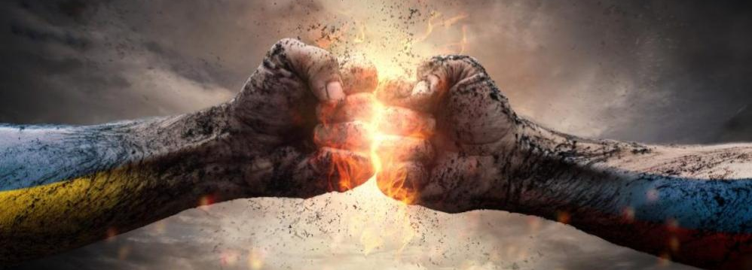
Характеристики «гібридної» війни
Мета «гібридної» війни полягає у нав’язуванні противнику волі шляхом застосування різних видів сили. При цьому бойові дії відіграють допоміжну роль в ослабленні противника, будучи лише каталізатором дестабілізаційних процесів, попередньо запущених за допомогою економічних, політичних, інформаційних та інших методів.

Slide 12

Етапи типової гібридної війни:
Етап перший — підготовчий (вживаються заходи з формування ідеологічних, політичних та військових передумов майбутньої агресії).
Етап другий — активний (проводиться прихована агресія проти обраної країни з метою безпосередньої реалізації поставлених цілей).
Етап третій — заключний (закріплення своїх позицій в країні-об’єкті агресії).Російсько-український

Slide 13
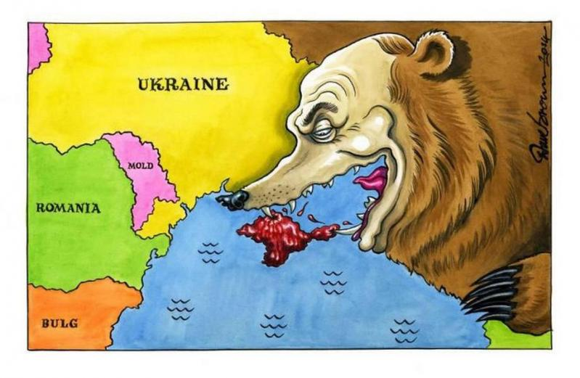
Анексія Криму Росією
Збройна агресія Росії, спрямована на насильницьке протиправне відторгнення Кримської автономії та Севастополя від України та їх приєднання до Російської Федерації на правах суб'єктів
Російської Федерації,
що було здійснена
протягом березня 2014р.

Slide 14
СЕПАРАТИЗМ
Сепарати́зм (від лат. separatus — відокремлення) — політика і практика відокремлення, відділення частини території (сецесії) держави з метою створення суверенної держави, дезінтеграцію країни, переходу до складу іншої держави (іредентизм) чи набуття статусу дуже широкої автономії.

Slide 15
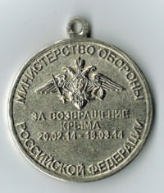
Хроніка подій
Анексія Кримського півострова армією РФ розпочалася 20 лютого 2014р. В цей час на посаді Президента України перебував Віктор Янукович. Даний факт спростовує заяви російської влади, згідно з якими процес «повернення» Криму Росії розпочався 22 лютого 2014 та був спричинений фактичним позбавленням В. Януковича найвищої державної посади України.
Підтвердженням цьому є також медаль «За повернення Криму», на якій датою початку анексії Кримського півострова вказано саме 20 лютого 2014.

Slide 16
ХРОНІКА ПОДІЙ
1 березня самопроголошений[«голова Ради міністрів АР Крим» Сергій Аксьонов звернувся до Путіна посприяти у «забезпеченні миру і спокою» на території Криму.
У відповідь того ж дня Президент РФ Російський президент відправив до Ради Федерації пропозицію про введення російських військ у Крим.
Обидві палати Державної думи 1 березня 2014 р. об 17:20 проголосували за введення російських військ на територію України, і в Крим зокрема.

Slide 17
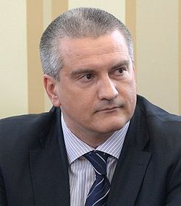
ДОСЬЄ
Сергі́й Вале́рійович Аксьо́нов нар. 26 листопада 1972 ,Бєльці, Молдовська РСР, СРСР) — політик, сепаратист, самопроголошений прем'єр-міністр Автономної Республіки Крим з 27 лютого 2014. З 17 березня 2014р. — голова Ради Міністрів Республіки Крим як суб'єкта Російської Федерації. В кримінальних колах відомий як «Гоблін».

Slide 18
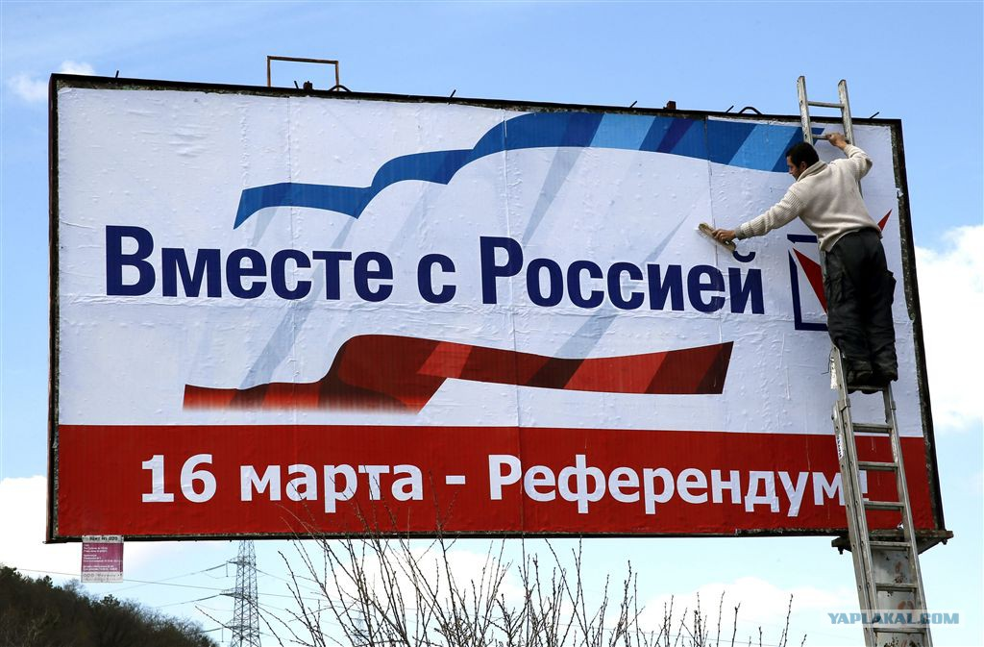
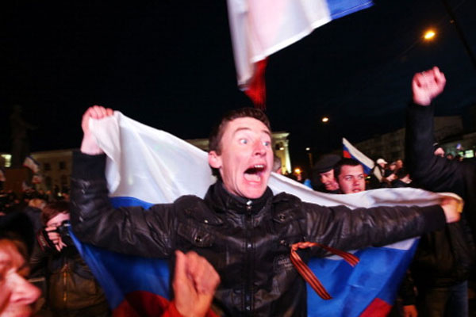
ХРОНІКА ПОДІЙ
16 березня окупаційною владою було проведено т.зв. «референдум» про незалежність АР Крим, яким вона намагалась легітимізувати захоплення іноземної території.

Slide 19
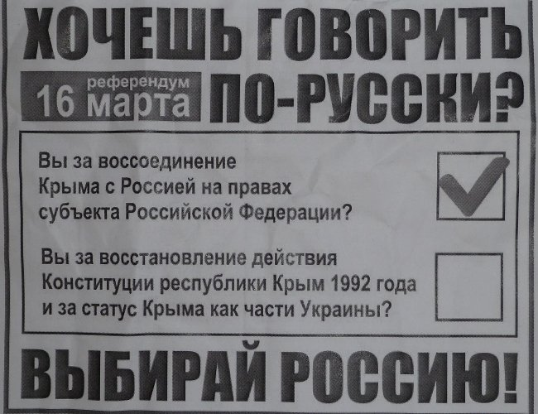

Slide 20
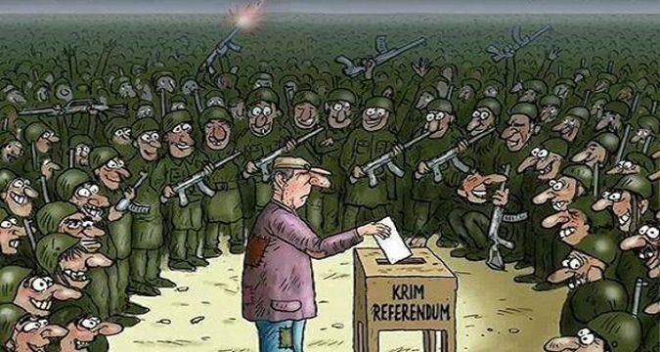

Slide 21
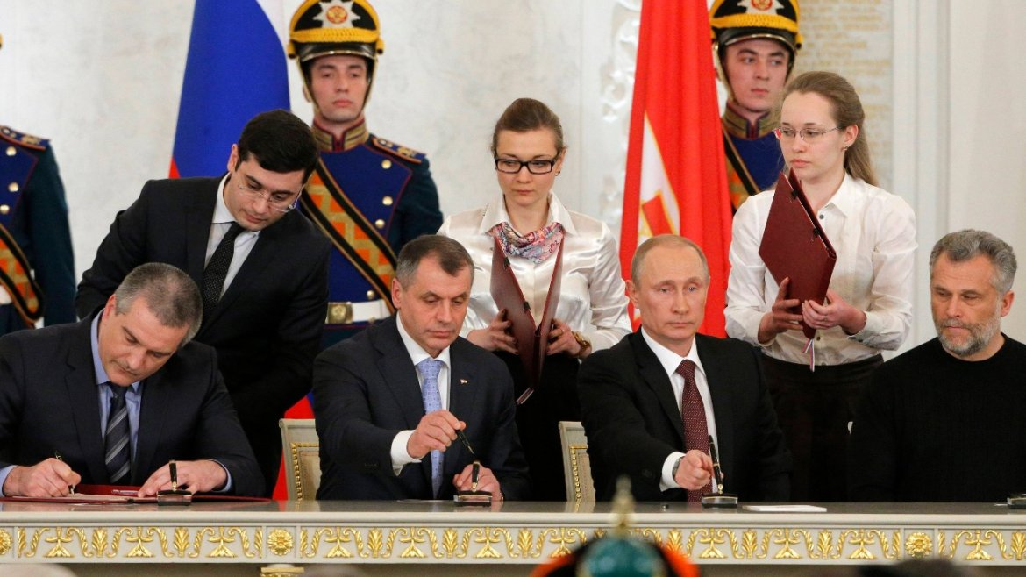
ХРОНІКА ПОДІЙ
18 березня у Москві Президентом Росії Володимиром Путіном спільно з самопроголошеними Головою Ради Міністрів АРК Сергієм Аксьоновим, спікером Верховної Ради АРК Володимиром Константиновим, та головою Севастопольської МДА Олексієм Чалим підписано Договір про прийняття Республіки Крим до складу Росії.

Slide 22
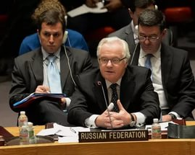
Початком тимчасової окупації території Автономної Республіки Крим та міста Севастополя, згідно з українським законодавством, вважається дата набрання чинності Резолюції № 68/262 Сесії Генеральної Асамблеї Організації Об'єднаних Націй від 27 березня 2014 року про підтримку територіальної цілісності України.
Завершенням тимчасової окупації вважатиметься дата, з якої ця резолюція втратить чинність.
Вы всеврети,
Настамнет!

Slide 23
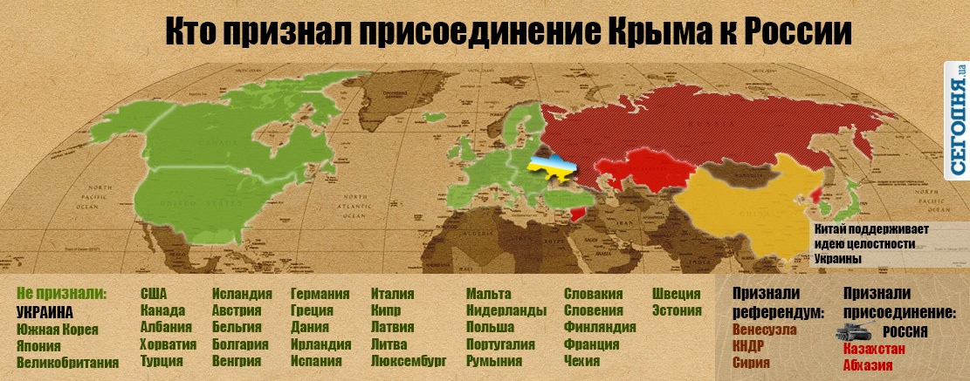

Slide 24
ДОГОВОРИ, ПОРУШЕНІ РФ
Збройна агресія вважається міжнародним злочином проти світу і безпеки людства, анексія Криму є порушенням низки міжнародних договорів. Зокрема порушені:
Гельсінський заключний акт 1975 року, про непорушність кордонів у Європі[;
Будапештський меморандум 1994 року про гарантії безпеки Україні;
Договір про дружбу, співробітництво і партнерство між Україною і Росією 1997 р.;
Договір між Україною і Російською Федерацією про українсько-російський державний кордон від 28.01.2003 (ратифіковано 20.04.2004).

Slide 25
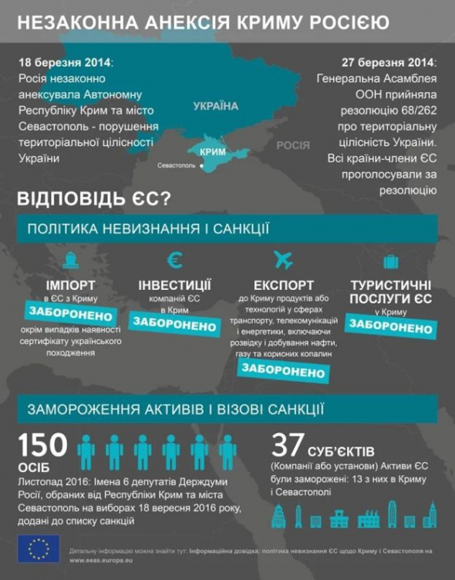
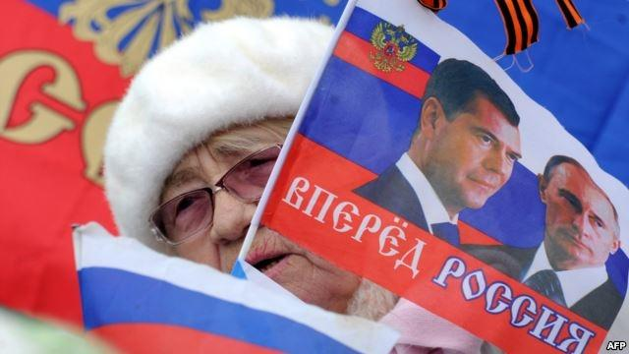
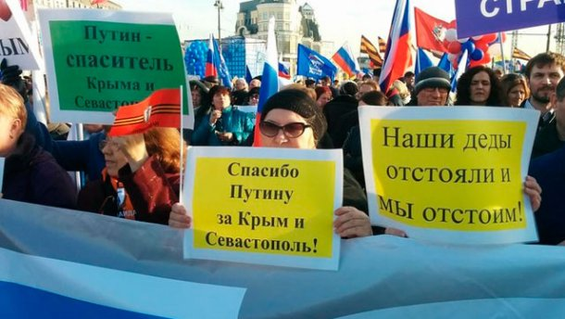
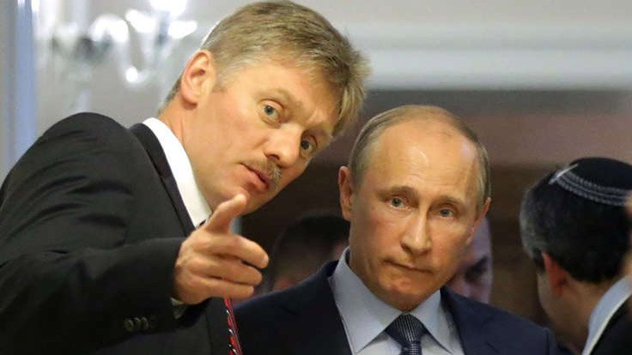

Slide 26
АТО
Антитерористична операція на сході України (АТО) — комплекс спеціальних організаційно- правових заходів, направлених на протидію діяльності незаконних російських та проросійських збройних формувань на сході України під час російської збройної агресії 2014-2016 рр. та, зокрема, під час війни на сході України.

Slide 27
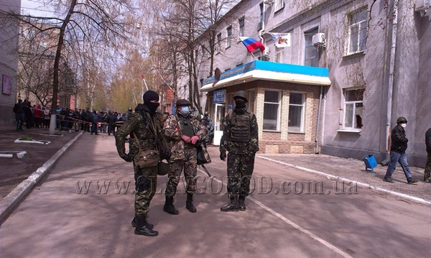
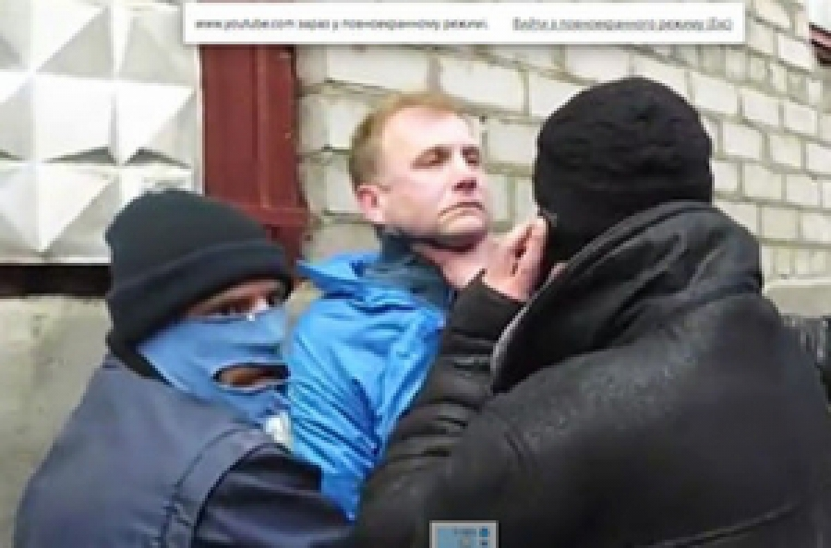
Бойові дії війни на Донбасі почалися із захоплення 12 квітня 2014 року російськими загонами, керованими офіцерами спецслужб РФ, українських міст — Слов'янська, Краматорська і Дружківки, де захопленою у відділках МВС зброєю російські диверсанти озброїли місцевих колаборантів і прийняли до своїх лав. В умовах неспротиву місцевих силових структур України, а іноді і відкритої співпраці, невеликі штурмові загони російських диверсантів в наступні дні взяли під контроль Горлівку та інші міста Донеччини і Луганщини.

Slide 28
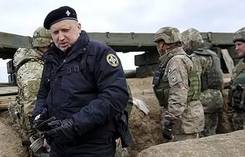
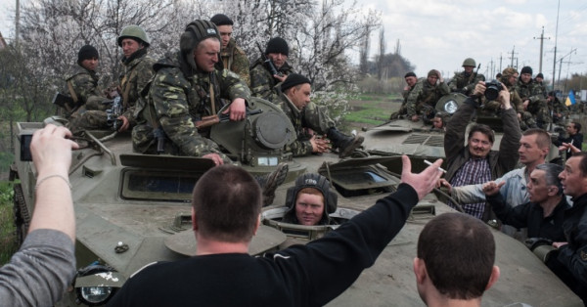
13 квітня 2014 року, у відповідь на вторгнення диверсійних загонів, в.о. президента України Олександр Турчинов оголосив про початок Антитерористичної операції.
Перекинуті у район Слов'янська і Краматорська спецпідрозділи СБУ і Збройних сил України прийняли перший бій зранку 13 квітня у Семенівці, передмісті Слов'янська, потрапивши у засідку проросійських бойовиків, у якій загинув капітан СБУ «Альфа».

Slide 29
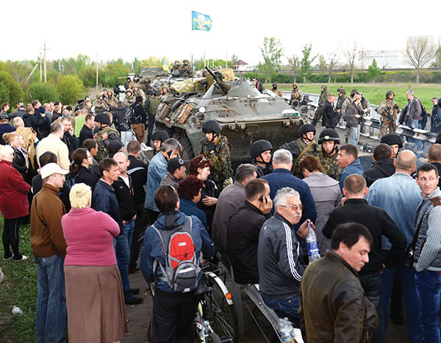

Slide 30
Гібридна війна
Гібридна війна — війна, основним інструментом якої є створення державою-агресором в державі, обраній для агресії, внутрішніх протиріч та конфліктів з подальшим їх використанням для досягнення політичних цілей агресії, які звичайно досягаються звичайною війною.

Slide 31
Після серії невдалих крупних боїв початку травня 2014 року під Слов'янськом, де українські сили втратили 2 бойових гелікоптери Мі-24 від вогню російських ПЗРК, а також кількох засідок, керівництвом АТО було прийнято рішення поступово оточувати Слов'янськ, відрізаючи гарнізон проросійських бойовиків від постачання зброєю з Росії.
11 травня 2014 року проросійськими силами було проведено «референдуми» на території деяких районів Донецької та Луганської областей, на яких було винесене питання про підтримку державної самостійності проголошених у квітні «суверенних» ДНР та ЛНР. За підрахунками організаторів «референдумів», питання було підтримане виборцями.

Slide 32
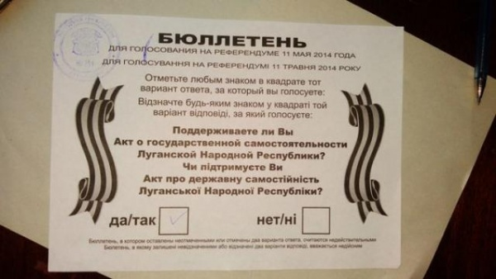

Slide 33
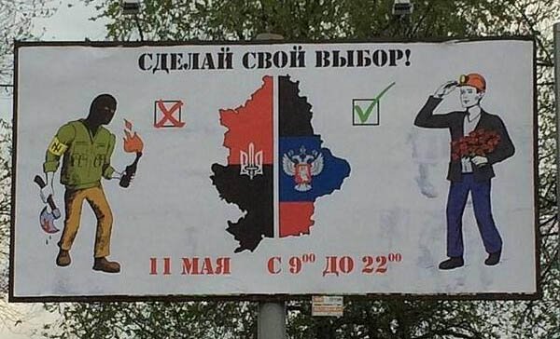

Slide 34


